Slide 1

BANCO DE DADOS
TRANSFORMAÇÃO DO MODELO CONCEITUAL PARA O MODELO LÓGICO
Parte II
Prof. Gean Paulo

Slide 2
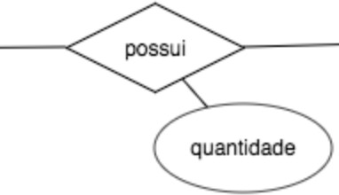
MODELO CONCEITUAL → MODELO LÓGICO
2) Tradução dos relacionamentos e
seus atributos

Slide 3
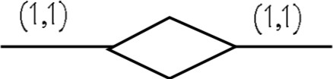
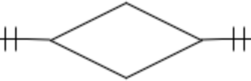
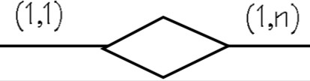
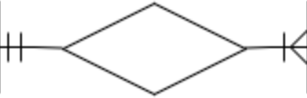
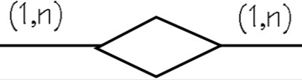
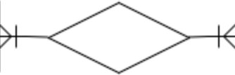
MODELO CONCEITUAL → MODELO LÓGICO
As informações mais importantes para a tradução dos relacionamentos são o seu tipo e a sua cardinalidade mínima e máxima
Tipos dos Relacionamentos:
Relacionanento 1:1 (um-para-um)
Relacionanento 1:n
(um-para-muitos)
Relacionanento n:n
(muitos-para-muitos)

Slide 4




MODELO CONCEITUAL → MODELO LÓGICO
Cardinalidades Mínima e Máxima:
(0,1) no mínimo 0 e no máximo 1 (participação opcional)
(1,1) no mínimo 1 e no máximo 1 (particip. obrigatória)
(0,n) no mínimo 0 e no máximo muitos (particip. opcional)
(1,n) no mínimo 1 e no máximo muitos (particip. obrigatória)
Mínima
Máxima
(0,1) →
(1,1) →
(0,n) →
(1,n) →

Slide 5
MODELO CONCEITUAL → MODELO LÓGICO
Relacionamentos 1:1

Slide 6
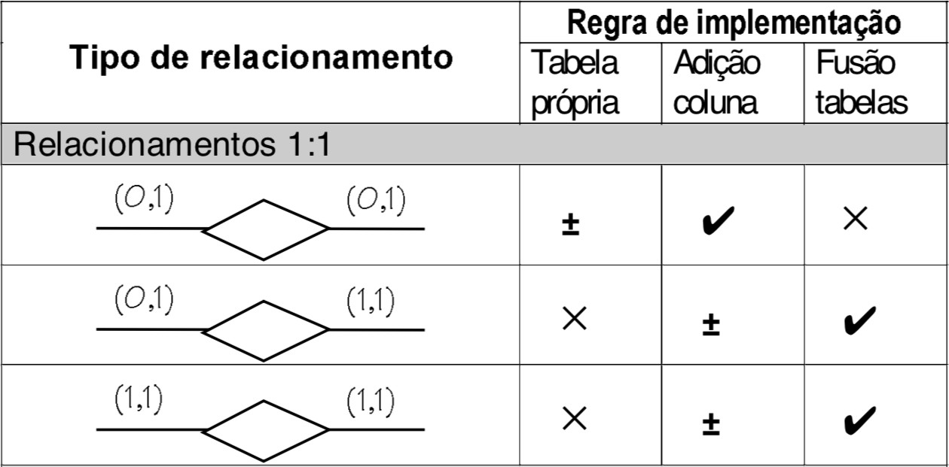





MODELO CONCEITUAL → MODELO LÓGICO
Regras para Relacionamentos 1:1
Ambas são obrigatórias
Somente 1 é obrigatória Ambas são opcionais

Slide 7
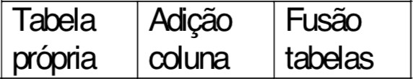
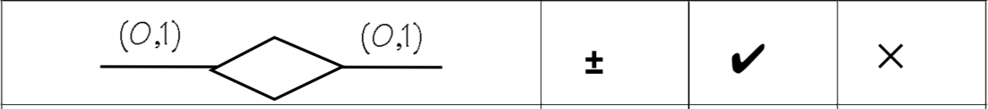
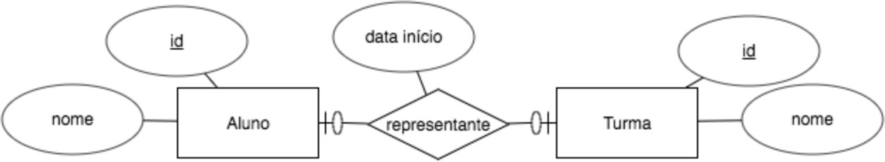
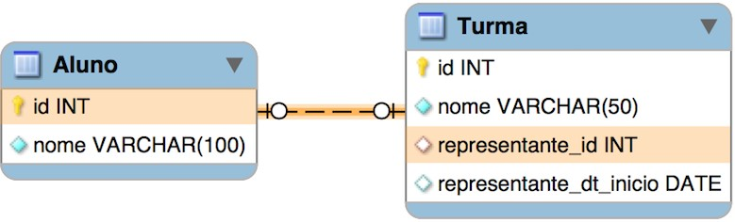
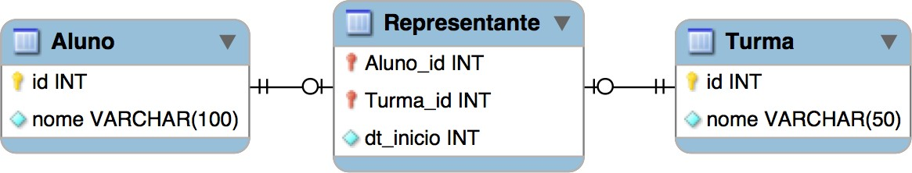

MODELO CONCEITUAL → MODELO LÓGICO
Relacionamentos 1:1 com Ambas opcionais
Regras:
Modelo Conceitual:
Adição de Coluna:
Tabela Própria:

Slide 8
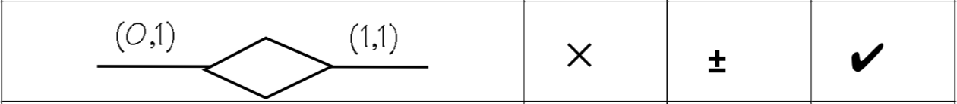
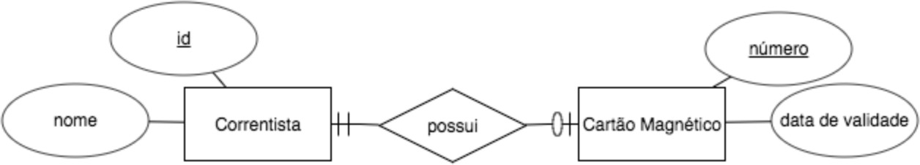
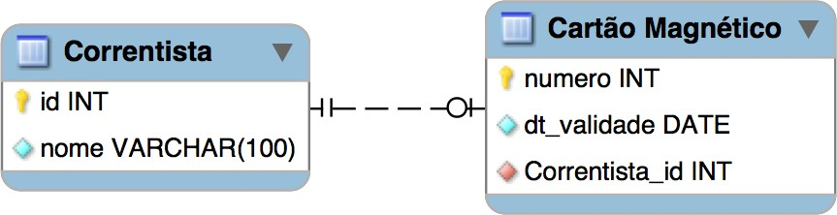
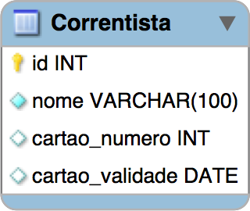
MODELO CONCEITUAL → MODELO LÓGICO
Relacionamentos 1:1 com Somente 1 obrigatória
Regras:
Modelo Conceitual:
Adição de Coluna:
Fusão de Tabelas:

Slide 9
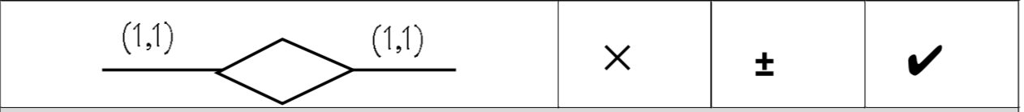
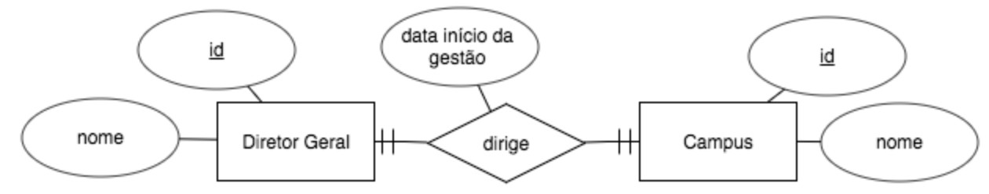
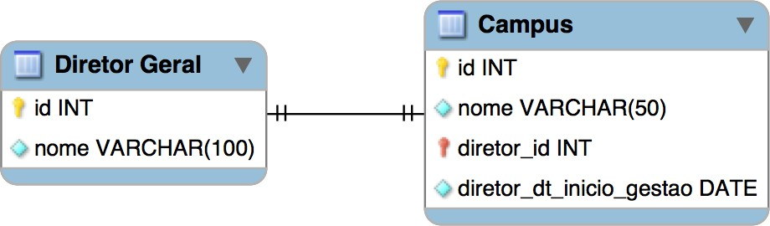
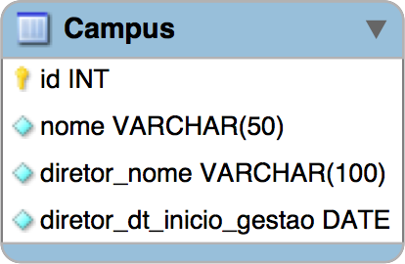
MODELO CONCEITUAL → MODELO LÓGICO
Relacionamentos 1:1 com Ambas obrigatórias
Regras:
Modelo Conceitual:
Adição de Coluna:
Fusão de Tabelas:

Slide 10
MODELO CONCEITUAL → MODELO LÓGICO
Relacionamentos 1:n

Slide 11
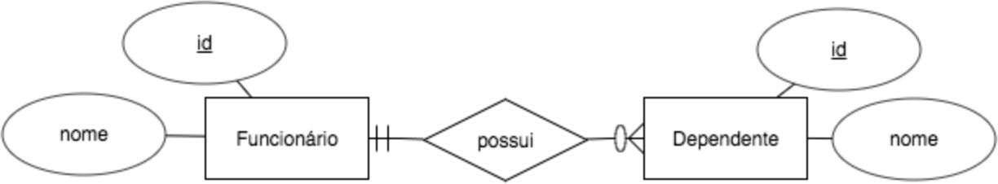
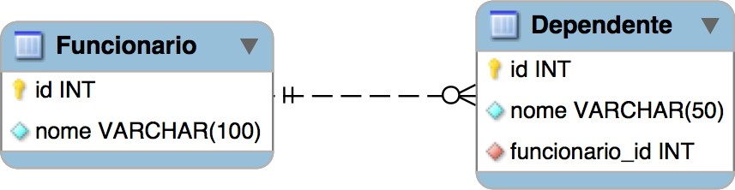
MODELO CONCEITUAL → MODELO LÓGICO
Relacionamentos 1:n
Neste caso sempre preferir usar adição de colunas, não importando a cardinalidade mínima e máxima
Modelo Conceitual:
Adição de Coluna:
Chave estrangeira
EXEMPLO-1

Slide 12
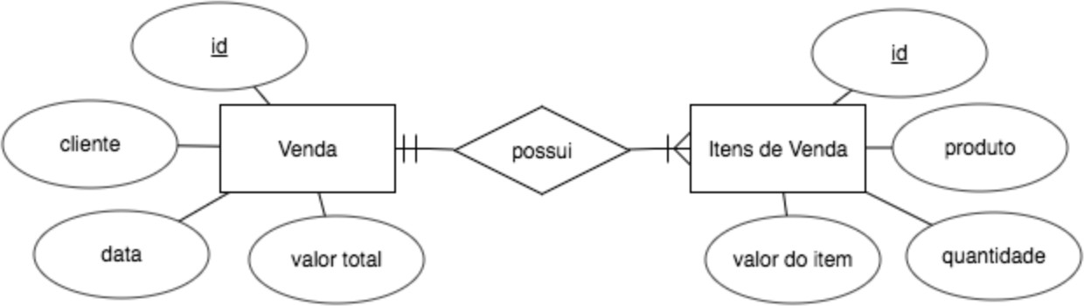
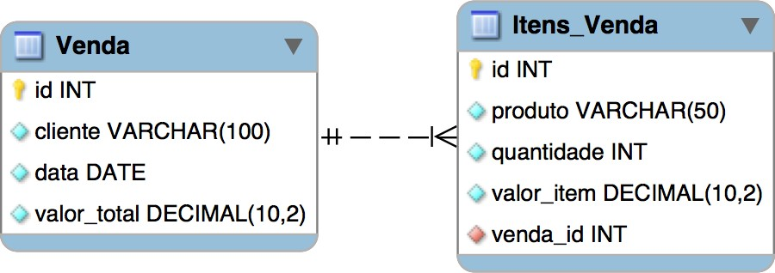
MODELO CONCEITUAL → MODELO LÓGICO
Relacionamentos 1:n
Neste caso sempre preferir usar adição de colunas, não importando a cardinalidade mínima e máxima
Modelo Conceitual:
Adição de Coluna:
EXEMPLO-2

Slide 13
MODELO CONCEITUAL → MODELO LÓGICO
Relacionamentos n:n

Slide 14
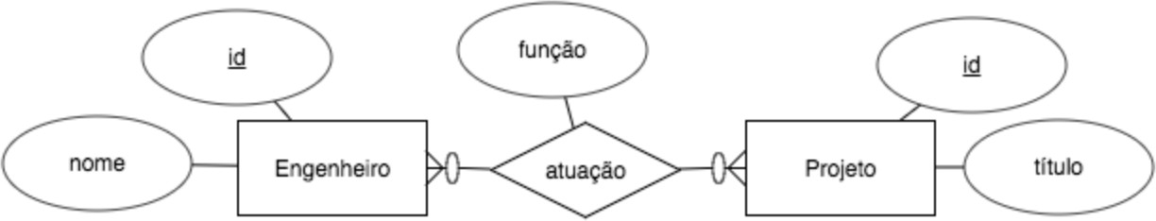
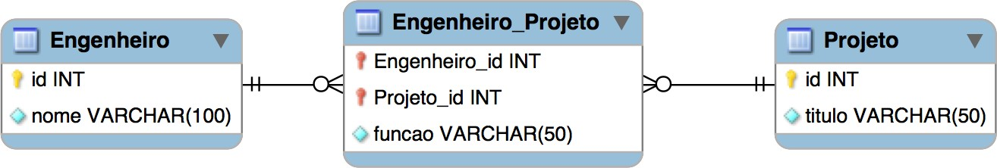
MODELO CONCEITUAL → MODELO LÓGICO
Relacionamentos n:n
Neste caso sempre deveremos usar tabela própria, não importando a cardinalidade mínima e máxima
Modelo Conceitual:
Tabela Própria:
Chave primária e também estrangeira
EXEMPLO-1

Slide 15
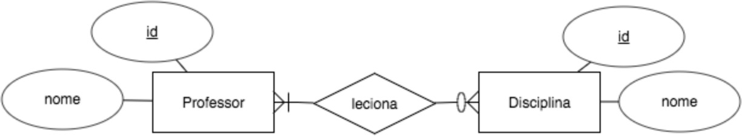
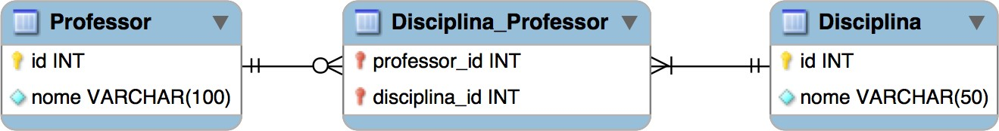
MODELO CONCEITUAL → MODELO LÓGICO
Relacionamentos n:n
Neste caso sempre deveremos usar tabela própria, não importando a cardinalidade mínima e máxima
Modelo Conceitual:
Tabela Própria:
EXEMPLO-2

Slide 16
MODELO CONCEITUAL → MODELO LÓGICO
Exercícios

Slide 17
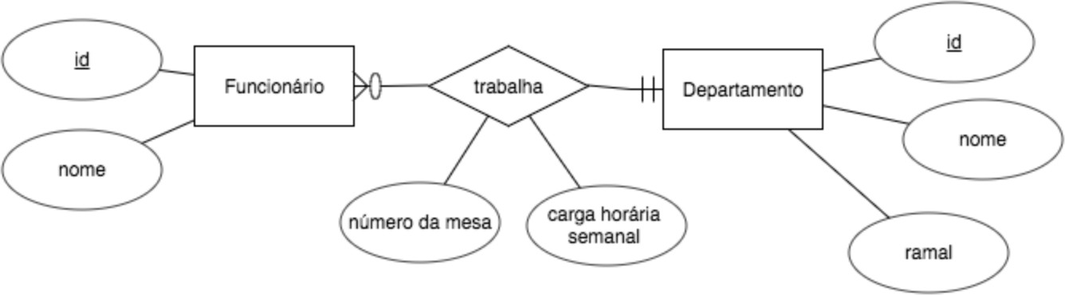
MODELO CONCEITUAL → MODELO LÓGICO
Exercício-1: criar o modelo lógico na forma gráfica
para o seguinte modelo conceitual

Slide 18
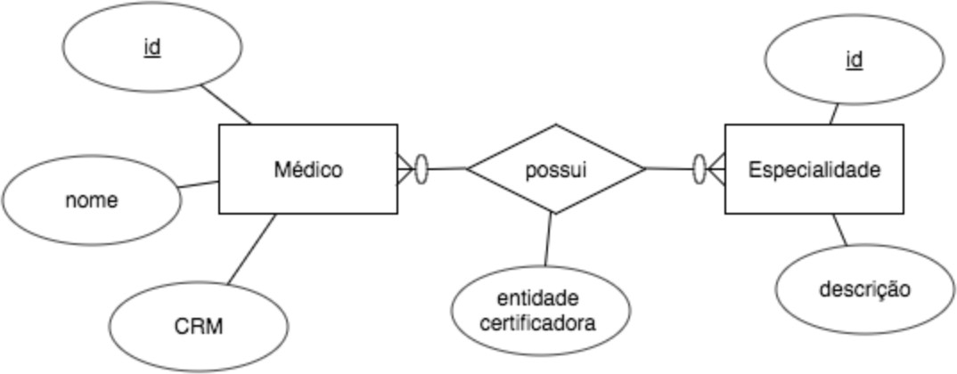
MODELO CONCEITUAL → MODELO LÓGICO
Exercício-2: criar o modelo lógico na forma gráfica
para o seguinte modelo conceitual

Slide 19
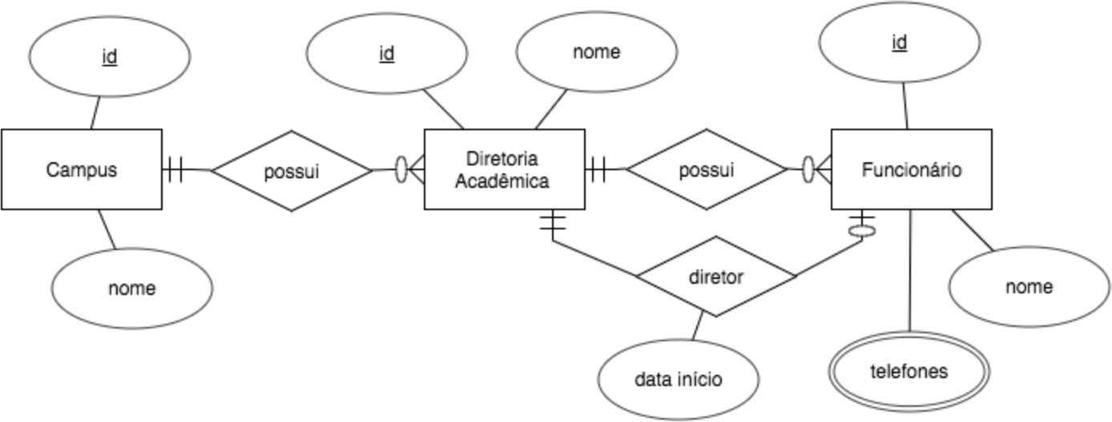
MODELO CONCEITUAL → MODELO LÓGICO
Exercício-3: criar o modelo lógico na forma gráfica
para o seguinte modelo conceitual

Slide 20
FIM

